Slide 1
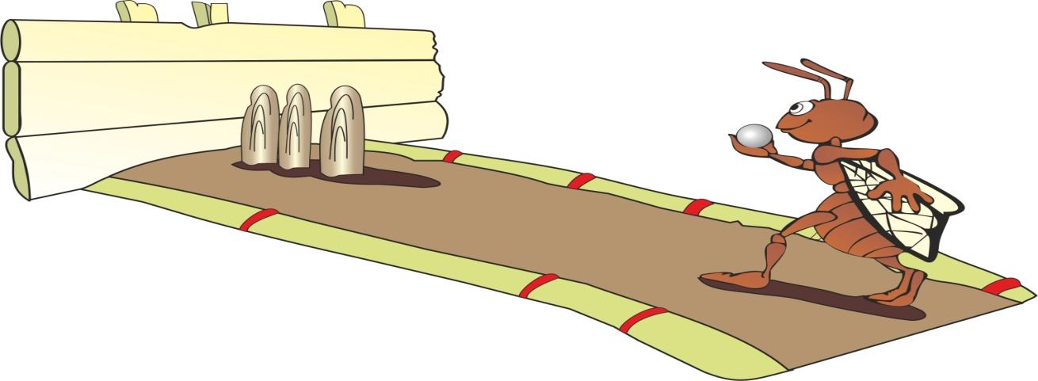
HÉCTOR HERNÁNDEZ MATEUS INVITA A LA :
CELEBRACIÓN DÍA DEL BOLO CRIOLLO
JUNIO 3
BOLO CLUB PUERTA DEL SOL
PROGRAMACIÓN A PARTIR DE LA 1 P.M.
INVITACION A TODOS LOS AFECTOS
Notes:
“SOLO EL AMOR POR LO NUESTRO, REFRENDARÁ EL ORGULLO Y VALOR DE SER SANTANDEREANO” HHM

